Slide 1
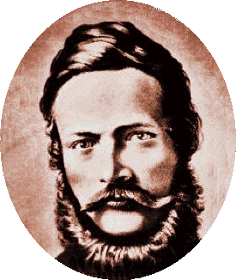
Slovenské národné hnutie 18. – 19. storočie
Mgr. Jarmila Gubová

Slide 2
Upozornenie :
v prezentácii sa pohybuješ podľa pokynov na stránkach
stránky sú animované a časovo nastavené
pohyb zabezpečujú aktívne zvýraznené okienka a šípky (kurzor sa zmení na „ručičku“)
stránky, ktoré nemajú aktívne prvky sa posúvajú kliknutím myši
ak si pripojený v internete, môžeš v niektorých častiach využiť videoukážky alebo rozširujúci materiál z webu

Slide 3
Obsah
Generácia bernolákovcov
Generácia staroslovákov
Generácia štúrovcov
Koniec

Slide 4
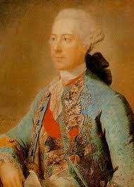
Habsburská monarchia v 80. rokoch 18. storočia
vláda Jozefa II. – osvieteného reformátora
KLIK
povolil náboženskú slobodu a zrušil nevoľníctvo v monarchii
centralizoval a modernizoval monarchiu, podporoval vzdelanie, spriemyselňoval ríšu
Vysvetli podstatu reforiem Jozefa II.:

Slide 5
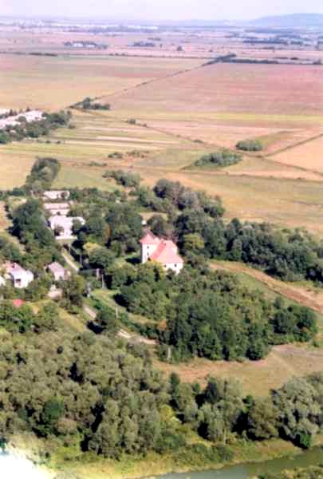
Charakteristika slovenských pomerov v 18. storočí
poľnohospodárska krajina a poddanský ľud
veľká zaostalosť a nevzdelanosť ľudu
krajina potrebuje hospodárske, kultúrne a sociálne reformy
slovenskí učenci potrebujú budovať národné povedomie u Slovákov
Akým spôsobom slovenská inteligencia
chce budovať národné povedomie?
KLIK

Slide 6
Slovenská inteligencia sa začína zameriavať predovšetkým na osvetovú a ľudovýchovnú činnosť medzi poddanským ľudom.
Uvedomuje si potrebu slovenského jazyka, zároveň jeho rozmanitosť, nejednotnosť a nespisovnosť.
SPÄŤ

Slide 7
Prvá fáza slovenského národného hnutia
Akí ľudia stáli v čele slovenského národného obrodenia v 80. rokoch 18. storočia?
Klikni:
Katolícki kňazi a učitelia - boli vzdelaní, žili a pôsobili medzi slovenským ľudom, preto si najviac uvedomovali jeho potreby.
Centrum prvého krídla národného obrodenia sa utvorilo na západnom Slovensku v generálnom seminári v Bratislave (vtedy Prešporok) a neskôr v meste... ???

Slide 8
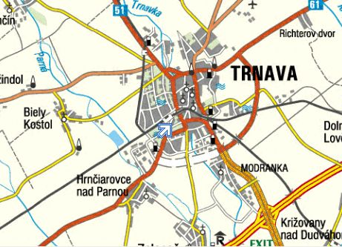
Druhé centrum slovenského národného obrodenia
SPÄŤ

Slide 9
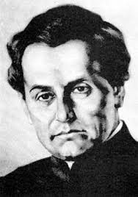
Vedúca osobnosť západoslovenských trnavských vzdelancov
Anton
Bernolák
Uveď charakteristiku tejto osobnosti:
katolícky kňaz
jazykovedec
prvý kodifikátor spisovnej slovenčiny
http://sk.wikipedia.org/wiki/Anton_Bernol%C3%A1k

Slide 10
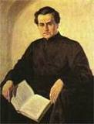
Spisovnú
slovenčinu
uzákonil
na základe trnavského
nárečia
tzv. bernolákovčinu
V ktorom roku uzákonil A. Bernolák spisovnú slovenčinu?
ZISTI

Slide 11
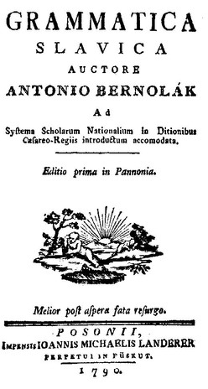
Gramatiku kodifikovanej slovenčiny opísal Bernolák v knihe:
Poznáš základné znaky bernolákovčiny?

Slide 12
Znaky Bernolákovej slovenčiny:
Klikni:
uplatňuje sa v ňom fonetický princíp: „Píš, ako počuješ!“
bernolákovčina nemala dvojhlásky, iba á, é, ú
pre hlásky i, í boli len písmená i, í
mala mäkké ď, ť, ň, ľ
prevládali v nej tvary zo západnej slovenčiny (ulicám)
niektoré tvary a slová mali českú podobu (dúvera)
SPÄŤ

Slide 13
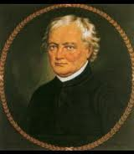
Bernolákovčina sa ujala najmä v básnickej tvorbe:
Jána Hollého
http://sk.wikipedia.org/wiki/J%C3%A1n_Holl%C3%BD_(spisovate%C4%BE)
Epos Svatopluk
Spívám, jak hroznú Svatopluk
na Karolmana védel vojnu,
i jak víťaz, seba aj svój od jeho vlády oslobodiv národ,
nepodlehlý stal sa panovník
a zmužilých veľké založil kráľovstvo Slovákov.
Po kliknutí si prečítaj úryvok:
Klikni:
Selanky
Cyrillo-Methodiada

Slide 14
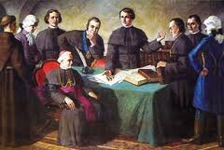
Prvý celonárodný kultúrny spolok, ktorý združoval učencov a prívržencov bernolákovcov na celom Slovensku, sa volal...?
Slovenské učené tovarišstvo
V ktorom meste a v ktorom roku bolo založené učené tovarišstvo?
Skontroluj sa!

Slide 15
Vymenuj ciele Slovenského učeného tovarišstva!
kliknutím si over svoje vedomosti
vydávať knihy v bernolákovčine
šíriť a rozvíjať Bernolákovu slovenčinu
ľudovýchovná a osvetová činnosť
zjednotiť Slovákov na celom území Slovenska
?
Poznáš meno vedúcej osobnosti učeného tovarišstva

Slide 16
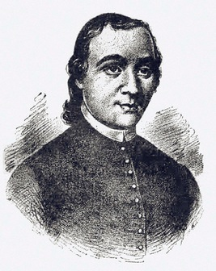
Slovenský
osvietenec,
kňaz, včelár
a zelinkár
Juraj Fándly
prečítaj si, ako Fándly učí slovenských roľníkov moderným metódam
KLIK

Slide 17
Ľudovýchovná a osvetová činnosť v tvorbe Juraja Fándlyho:
V diele Piľní domajší a poľní hospodár
§ 13 O krumplách
Krumple aľebošto koľempír, podzemské jablka (Erdepfľe), zemnáki, zemáki, švábska repa, švábka. Táto úroda môže sa téš v tíchto našich časoch ľen veľice rozmnožená ke strove počitovať. Jedno jablko prostredné môže sa rozkrojiťna štvoro a dojamek, do zemi poklásť, každí kúšček osve. Lepšej sa sadá krupľe celé svojíma drobníma jablkami. Kdo chce ešče lepšej urobiť, nech sková na semeno také hrubé krumple jako sľepačé vajca, nech jích z jarú saďí, keď mesíc schádza na svetle okolo počátku dubňa. Krumple lúbá lachku, virobenu zem, vlchkí, písečnatí grunt. Ňehasené vápno v prach rospadané je najlepší hnoj pre krumplovú zem, aľe tento prach musí sa hneď zaorať ľebo zakopať, abi ho veter ňeuchiťil. Midlárskí vizváraní popel je téš na to dobrí. Najľepšej schádzajú v téj zemi, v kteréj pominutém roku róstol tabak, repa alebo kapusta. Do nového hnoja ňesaď krumple, ľebo poróstnú do vnaťi. Krumple sada sa hlboko na tri cóľe do jamek, jamki musá biť jedna od druhej daľeko na pól druha strevícu.
ak chceš, viac informácií pozri v Digitálnom súbore prameňov...

Slide 18
Otestuj sa!
OBSAH
KONIEC

Slide 19
Druhá fáza slovenského národného hnutia
Klikni:
Na začiatku 19. stor. vystúpili do popredia evanjelickí kňazi a vzdelanci, ktorí sa zameriavali predovšetkým na kultúrnu spoluprácu medzi slovanskými národmi.
Evanjelickí vzdelanci používali v cirkevnom a literárnom živote ako svoj spisovný jazyk biblickú češtinu, ktorá sa postupne slovakizovala.
Ktoré dve osobnosti reprezentovali druhú generáciu hnutia?
KLIK

Slide 20
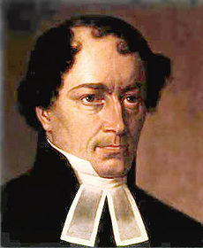
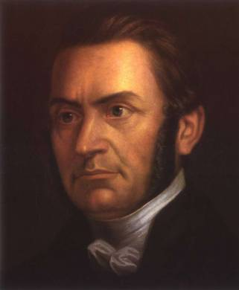
Hlavní ideológovia druhej generácie
Ján
Kollár
Pavel Jozef
Šafárik
SPÄŤ
http://sk.wikipedia.org/wiki/J%C3%A1n_Koll%C3%A1r
http://sk.wikipedia.org/wiki/Pavel_Jozef_%C5%A0af%C3%A1rik

Slide 21
Centrá druhej generácie
tzv. Staroslovákov
Vysvetli význam slova Staroslováci:
Klikni:
PEŠŤ a VIEDEŇ
pôsobiská Jána Kollára
NOVÝ SAD v Srbsku a PRAHA
pôsobiská P. J. Šafárika

Slide 22
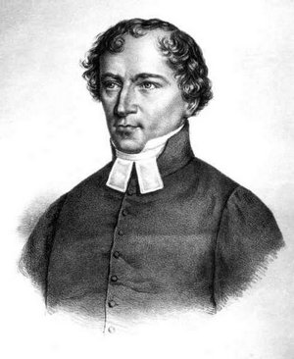
Ján Kollár – prof. slovanskej archeológie, teoretik a propagátor myšlienky všeslovanskej vzájomnosti a česko-slovenskej jazykovej jednoty.
Vysvetli podstatu myšlienky všeslovanskej
vzájomnosti.
Over si správnosť svojej odpovede!

Slide 23
Názor o jednom veľkom slovanskom národe, ktorý v budúcnosti vytvoria všetky slovanské národy.
Zároveň viera, že Slovanov čaká významné poslanie v dejinách Európy, ak budú držať spolu a menšie národy sa budú opierať o silné a veľké Rusko.
KLIK:
Ktorý strom podľa Kollára je symbolom Slovanov a slovanskej vzájomnosti ?
SPÄŤ

Slide 24
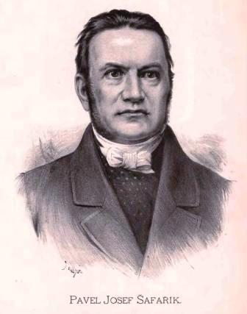
P. J. Šafárik – historik a jazykovedec, ktorý položil základy slovanskej vedy – tzv. slavistiky a bol predstaviteľom úzkych vzťahov medzi Čechmi a Slovákmi. Priateľ a spolupracovník Jána Kollára.
Aká budova a inštitúcia nesie meno P. J. Šafárika?
KLIK

Slide 25
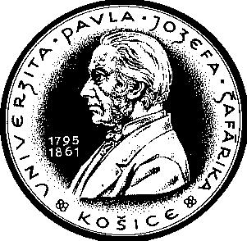
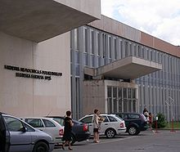
SPÄŤ

Slide 26
Kollár a Šafárik spolupracovali najmä s českými národovcami Josefom Dobrovským a Josefom Jungmanom.
Podľa ich teórie tvoria Česi a Slováci jeden národ, tzv. československý národ, ktorý má jednotný jazyk a kultúru.
Zamysli sa!
Prečo sa Slováci v minulosti spoliehali na spoluprácu s českým národom?

Slide 27
V 30. rokoch 19. storočia došlo k stretu dvoch generácií, ktoré sa výrazne odlišovali v názoroch na budúcnosť Slovákov.
Klikni:
Staroslováci
a štúrovci
OBSAH
KONIEC

Slide 28
Pomery na Slovensku v 30. rokoch 19. storočia
Slovensko trápila neúroda, hlad, cholera, povstania poddaných
Slováci ako poddaní žili neustále vo veľkej biede, mnohí boli negramotní, podliehali alkoholizmu
aj slovenskí vzdelanci prepadli vlne revolúcií v 30. a 40. rokoch 19. stor. a vystúpili so svojimi politickými požiadavkami
klikni a pozri viac informácií o cholere, poddanstve a vlne revolúcií na stránkach wikipédie

Slide 29
Aké sú tri základné problémy 19. storočia?
kliknutím si over svoje poznatky:
násilná
maďarizácia
zrušenie
poddanstva
riešenie
národnostnej otázky v Uhorsku

Slide 30
Tretia fáza slovenského národného hnutia
Na politickú scénu nastupuje v 30. rokoch 19. storočia nová generácia, ktorú tvoria mladí revoluční študenti a ich charizmatický učiteľ.
OTÁZKY:
Kde sa združovali a vzdelávali mladí revoluční študenti?
Skontroluj sa!
Ako sa volá vodca novej revolučnej generácie?
Skontroluj sa!

Slide 31
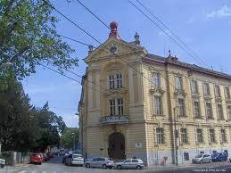
Centrum vzdelanosti v I. polovici 19. storočia
Budova evanjelické lýcea v Prešporku
(v Bratislave)
Spoločnosť
česko-slovanská
SPÄŤ

Slide 32
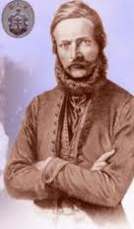
vedúca osobnosť novej mladej generácie - štúrovcov
Ľudovít Štúr
Uveď charakteristiku Štúrovej osobnosti:
Kliknutím si over svoje vedomosti:
od r. 1835 profesor gramatiky a dejepisu na evanjelickom lýceu v Bratislave
politik, filozof, básnik, novinár, jazykovedec, historik, redaktor a pedagóg
http://sk.wikipedia.org/wiki/%C4%BDudov%C3%ADt_%C5%A0t%C3%BAr
SPÄŤ

Slide 33
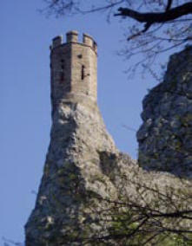
Výlet na Devín
24. apríl 1836
V tento deň sa odohral pamätný výlet štúrovcov na Devín. Bol pripravovaný v najväčšej tajnosti pod dozorom prof. Ľudovíta Štúra.
Z hradu zaspievali študenti Štúrovu vlasteneckú báseň o Devíne.
Štúr vyzval účastníkov výletu, aby si na znak svojho vlasteneckého zápalu zvolili slovanské mená.
Aké slovanské meno prijal Ľudovít Štúr?
KLIK

Slide 34
Sám Ľudovít sa nazval Velislavom, Hurban a Hodža Miloslavom a Záborský Bojislavom.
SPÄŤ

Slide 35
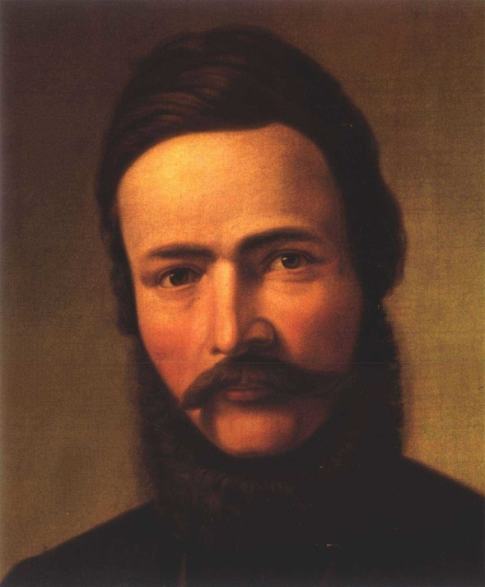
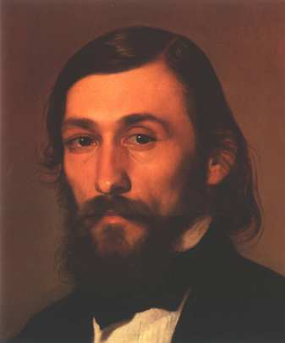
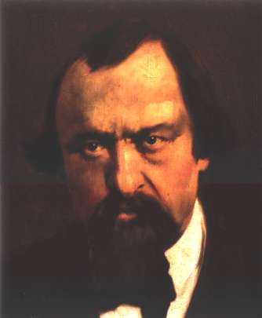
Významní slovenskí vodcovia
Poznáš mená jednotlivých osobností?
Ľudovít
Velislav
Štúr
Jozef Miloslav
Hurban
Michal
Miloslav
Hodža

Slide 36
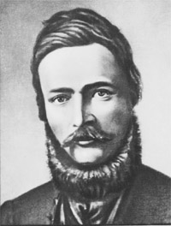
Od 11. do 16. júla 1843 Ľudovít Štúr, Jozef Miloslav Hurban a Michal Miloslav Hodža rokovali na Hurbanovej fare v Hlbokom, kde sa dohodli na postupe pri zavedení novej slovenčiny do praxe.
klikni a pozri viac informácií o Hurbanovi a Hodžovi na stránkach Wikipédie

Slide 37
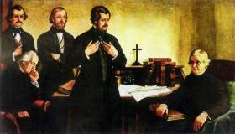
Štúrovci predtým navštívili na Dobrej Vode Jána Hollého, aby im „odobril“ uzákonenie novej spisovnej slovenčiny.

Slide 38
V tejto knihe
Štúr zdôvodnil
potrebu novej
spisovnej slovenčiny.
Základ tvorí stredoslovenské nárečie pre jeho rozšírenosť, pôvodnosť a zrozumiteľnosť.
prečítaj úvod na stránke Digitálny súbor prameňov

Slide 39
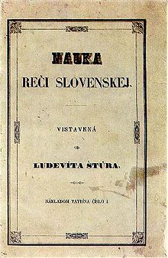
Dielo, ktorým Štúr položil základy novej spisovnej gramatiky.
pozri Štúrov pravopis a obsah knihy

Slide 40
Bratislavský exodus (odchod)
Maďarská vrchnosť rozhodla v decembri 1843 odvolať Štúra z miesta profesora na lýceu v Prešporku.
Aká bola revolučná reakcia
slovenských študentov lýcea?
Skontroluj sa!

Slide 41
22 študentov na protest opustilo lýceum a niektorí študenti odišli študovať do Levoče.
SPÄŤ

Slide 42
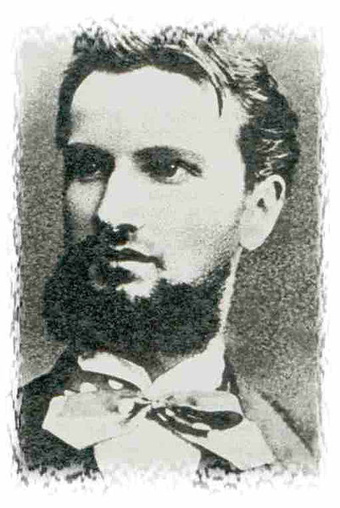
Pri tejto príležitosti vznikol text slovenskej hymny,
ktorý napísal štúrovský básnik
Janko Matúška
pre viac informácií klikni na obrázok

Slide 43
Pôvodný text hymnickej piesne mal názov Ponad Tatru blýska....
Melódia piesne bola na motívy ľudovej piesne Kopala studienku.
ak chceš počuť ukážky piesní, klikni na ich názvy

Slide 44
Spolok Tatrín
(1844 – 1848)
Vznikol na podnet Ľudovíta Štúra na schôdzi 26. - 28. augusta 1844. Predsedom spolku sa stal Michal Miloslav Hodža.
Aký bol cieľ slovenského kultúrneho spolku?
Informácie si over v Digitálnom súbore prameňov ...

Slide 45
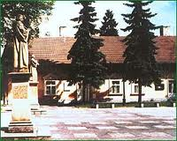
Dom (dnes múzeum) slovenského kultúrneho spolku Tatrín v Liptovskom Svätom Mikuláši.

Slide 46
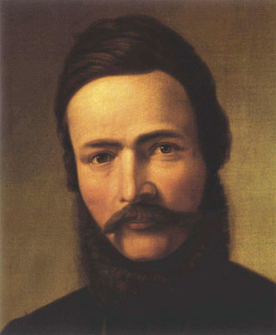
Ľudovít Štúr vydával v novej spisovnej slovenčine noviny od r. 1845 do r. 1848
Ako sa volali Štúrove noviny?
KLIK

Slide 47
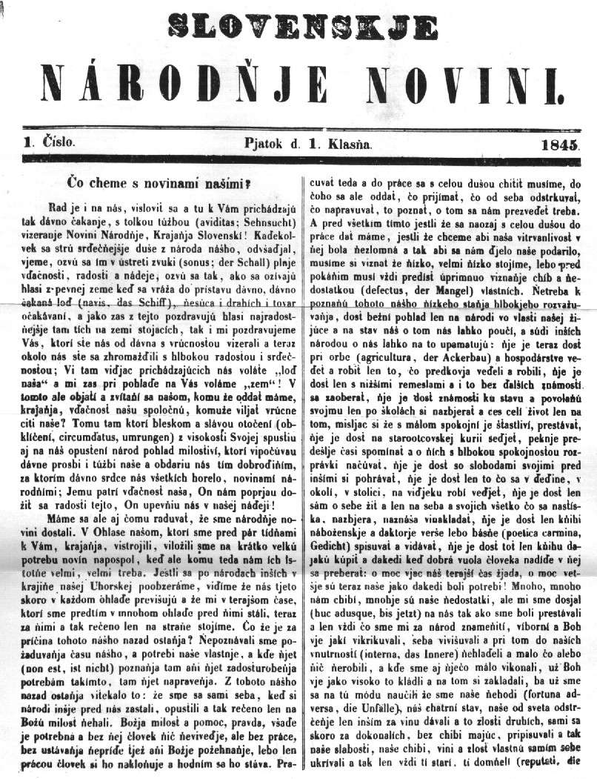
prvé slovenské politické noviny
Slovenskje
národňje
novini
Ako sa volala ich príloha?
Over si odpoveď!
pozri si príspevky Ľ. Štúra do novín
http://www.stur.sk/clanky/clanky.htm

Slide 48
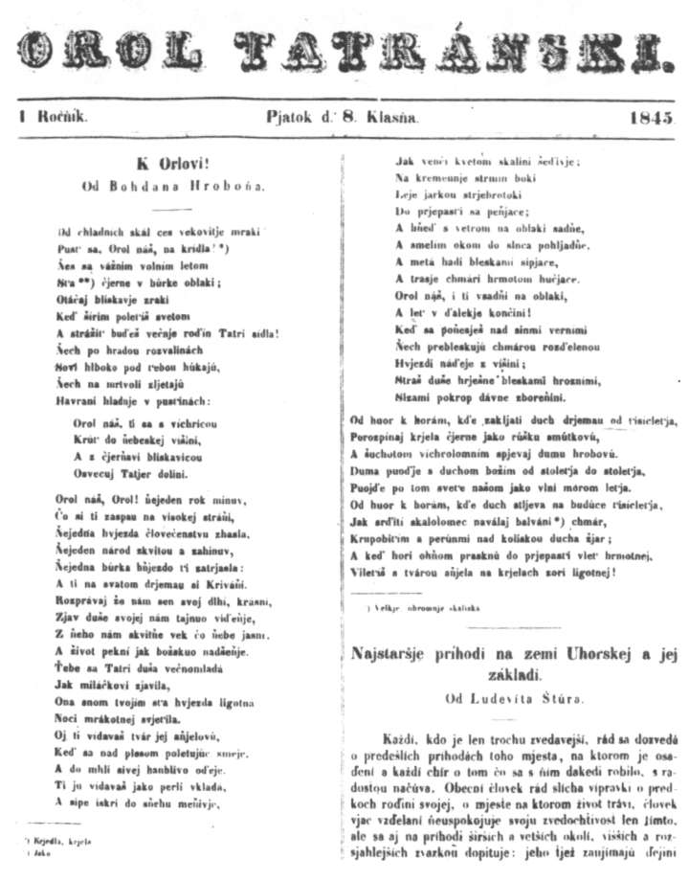
Orol
tatránski
pre viac informácií klikni na obrázok
SPÄŤ

Slide 49
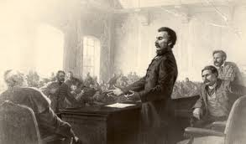
Ľudovít Štúr reční na uhorskom sneme ako poslanec za mesto Zvolen v rokoch 1847 - 1848.

Slide 50
Revolučný rok meruôsmy
V roku 1848 slovenskí predstavitelia otvorene vystúpili so svojimi národnými požiadavkami a poslali ich uhorskej vláde.
V Liptovskom Sv. Mikuláši sformulovali Štúr, Hurban a Hodža slovenský politický program a vyhlásili ho v liptovských kúpeľoch Ondrašová dňa ?
10. mája 1848
Uveď oficiálny názov politického programu:
KLIK

Slide 51
Žiadosti slovenského národa
Žiadosti obsahovali 14 bodov, ktoré delíme do 4 skupín:
Klikni:
národnopolitické
demokratické
sociálne
prepustenie J. Kráľa a J. Rotaridesa z väzenia
pozri analýzu jednotlivých bodov Žiadostí a skontroluj svoje vedomosti

Slide 52
Uveď tri demokratické požiadavky Slovákov:
Over správnosť svojej odpovede po kliknutí:
zavedenie všeobecného rovného hlasovacieho práva neobmedzeného majetkom ani vzdelaním
sloboda tlače a vydávanie novín bez kaucie
sloboda zhromažďovania

Slide 53
OTÁZKA:
Aká bola odpoveď uhorskej vlády na Žiadosti slovenského národa?
Over si správnosť svojej odpovede po kliknutí:
vydala zatykač na Hurbana, Hodžu a Štúra
klikni na zatykač a pozri si obrázkový dokument
vyhlásila v slovenských stoliciach stanné právo
pozri význam slovného spojenia stanné právo

Slide 54
Centrum slovenského národného hnutia na prelome r. 1848/1849
preštuduj digitálny prameň a upevni si svoje nadobudnuté vedomosti
Viedeň a v nej ustanovená Slovenská národná rada (SNR)
Kedy bola ustanovená Slovenská národná rada?
SNR – najvyšší politický a vojenský orgán revolučného Slovenska
Ktorí traja politickí členovia ustanovili SNR?
klikni na pečať SNR
cieľ SNR – organizovať boj radikálnych dobrovoľníkov za národné požiadavky Slovákov
Ako sa volá najradikálenejší kapitán slovenských dobrovoľníkov?

Slide 55
Opíš obrázok a vysvetli význam symbolu pre Slovákov:
SPÄŤ

Slide 56
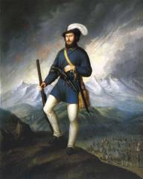
Ján
Francisci-Rimavský
revolucionár a kapitán slovenských dobrovoľníkov v tzv. zimnej výprave na juhu Slovenska
SPÄŤ

Slide 57
Slovenské dobrovoľnícke povstania
pozri obrázok o slovenských dobrovoľníkoch
Vieš, koľko dobrovoľníckych povstaní sa uskutočnilo?
Vedel by si stručne charakterizovať výsledky jednotlivých povstaní?
Over si svoje odpovede!

Slide 58
septembrová výprava dobrovoľníkov – smer južná Morava a západné Slovensko – bola neúspešná
zimná (decembrová) výprava dobrovoľníkov – dvomi smermi na sever a na juh Slovenska – demoralizovaní vojaci sa napokon rozpŕchli
letná výprava dobrovoľníkov – slovenskí dobrovoľníci bojujú na strane cisára proti Maďarom - úspešne
Kde utrpelo maďarské vojsko definitívnu porážku?
Skontroluj sa!

Slide 59
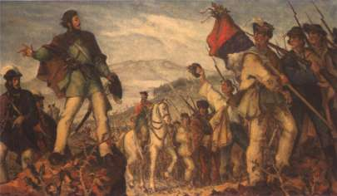
Obraz príhovoru Ľ. Štúra slovenským dobrovoľníkom pred prísahou
SPÄŤ

Slide 60
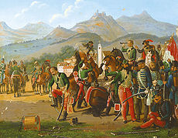
13. august 1849
Bitka pri Világoši
SPÄŤ

Slide 61
Výsledky a význam aktivít štúrovcov pre Slovensko
Klikni:
Základné požiadavky Slovákov ostali napokon nesplnené –nástup Bachovho absolutizmu umlčal aj Slovákov.
Štúrovci uzákonili spisovný slovenský jazyk, ktorý sa s istými jazykovými úpravami používa dodnes.
Aktivity štúrovcov a dobrovoľnícke povstania boli prvým prejavom vôle slovenského národa po slobodnom a samostatnom národnom živote.

Slide 62
Otestuj sa na záver!
OBSAH
KONIEC

Slide 63
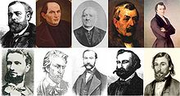
Koniec

